Slide 1

Муниципальное бюджетное общеобразовательное учреждение «Раифская средняя общеобразовательная школа Зеленодольского муниципального района Республики Татарстан»

Slide 2
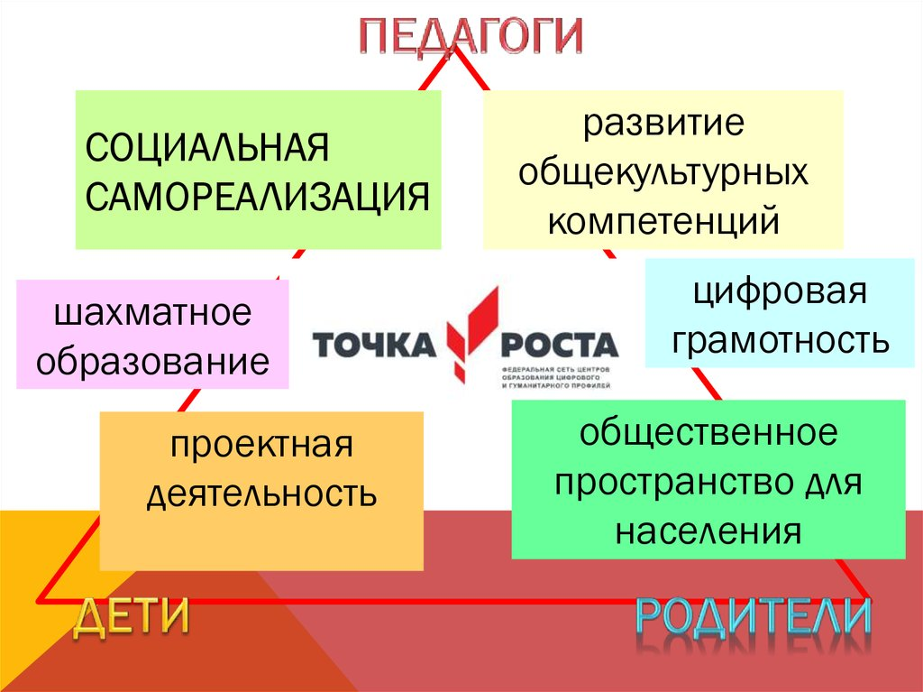

Slide 3
Цели и задачи центра
СОЗДАНИЕ УСЛОВИЙ ДЛЯ ВНЕДРЕНИЯ на уровнях начального, основного общего и среднего общего образования новых методов обучения и воспитания, образовательных технологий, обеспечивающих освоение обучающимися основных и дополнительных общеобразовательных программ цифрового, естественнонаучного, технического и гуманитарного профилей;
ОБНОВЛЕНИЕ СОДЕРЖАНИЯ И СОВЕРШЕНСТВОВАНИЕ МЕТОДОВ обучения предметов «Технология», «Информатика», «Основы безопасности жизнедеятельности»
ИСПОЛЬЗОВАНИЕ ИНФРАСТРУКТУРЫ ВО ВНЕУРОЧНОЕ ВРЕМЯ как общественного пространства для развития общекультурных компетенций и цифровой грамотности населения, шахматного образования, проектной деятельности, творческой, социальной самореализации детей, педагогов, родительской общественности

Slide 4
Образовательные направления
Основные общеобразовательные программы:
«Технология», Информатика»,
«Основы безопасности жизнедеятельности»
Разноуровневые дополнительные общеобразовательные программы цифрового, естественнонаучного, технического и гуманитарного профилей:
проектная деятельность
научно-техническое творчество
шахматное образование
IT-технологии
медиатворчество
социокультурные мероприятия
информационная, экологическая, социальная, дорожно-транспортная безопасность

Slide 5
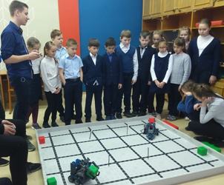
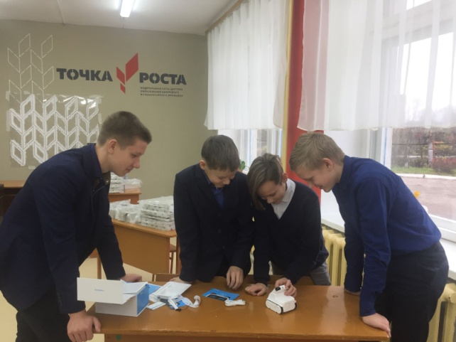
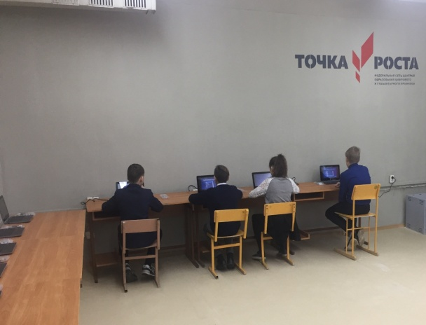
Функции центра
Участие в реализации основных общеобразовательных программ в части предметных областей «Технология», «Информатика», «Основы безопасности жизнедеятельности», в том числе обеспечение внедрения обновленного содержания преподавания основных общеобразовательных программ в рамках федерального проекта «Современная школа» национального проекта «Образование».
Реализация разноуровневых дополнительных общеобразовательных программ цифрового и гуманитарного профилей, а также иных программ в рамках внеурочной деятельности обучающихся.
Обеспечение создания, апробации и внедрения модели равного доступа к современным общеобразовательным программам цифрового и гуманитарного профилей детям иных населенных пунктов сельских территорий.

Slide 6
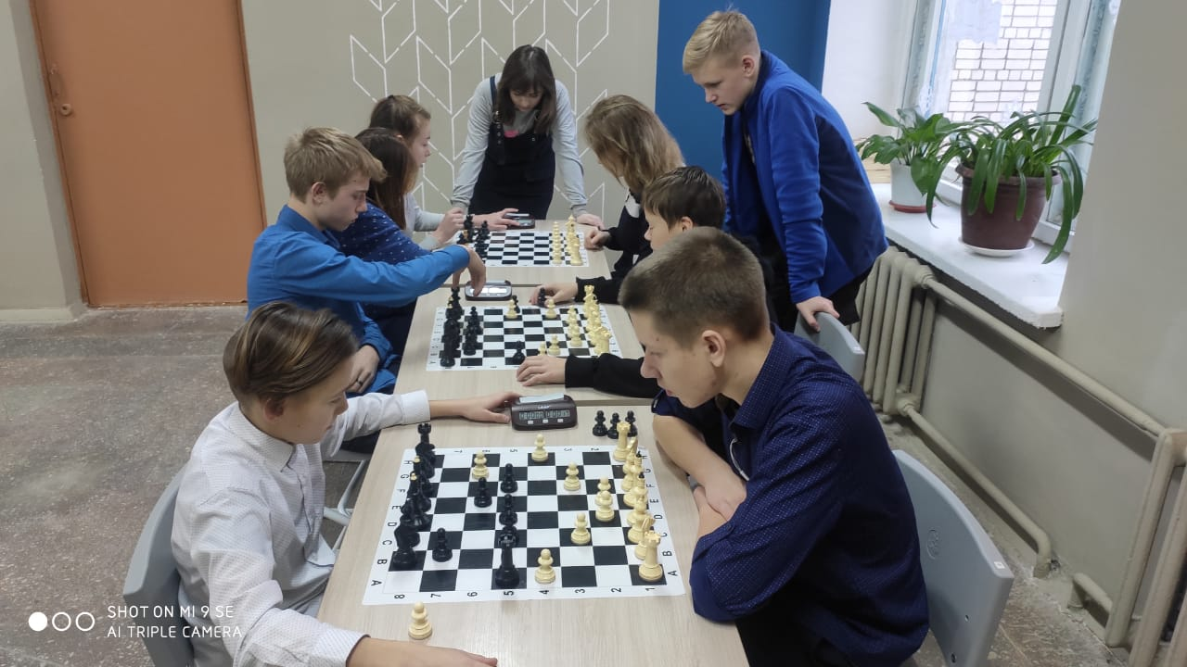
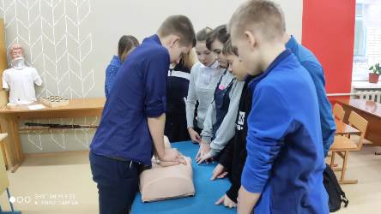
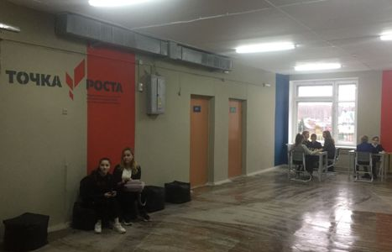
Функции центра
Внедрение сетевых форм реализации программ дополнительного образования.
Организация внеурочной деятельности в каникулярный период, разработка соответствующих образовательных программ, в том числе для пришкольных лагерей.
Содействие развитию шахматного образования.
Вовлечение обучающихся и педагогов в проектную деятельность.
Обеспечение реализации мер по непрерывному развитию педагогических и управленческих кадров, включая повышение квалификации руководителей и педагогов Центра, реализующих основные и дополнительные общеобразовательные программы цифрового и гуманитарного и социокультурного профилей.

Slide 7
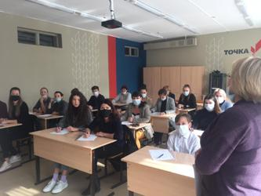
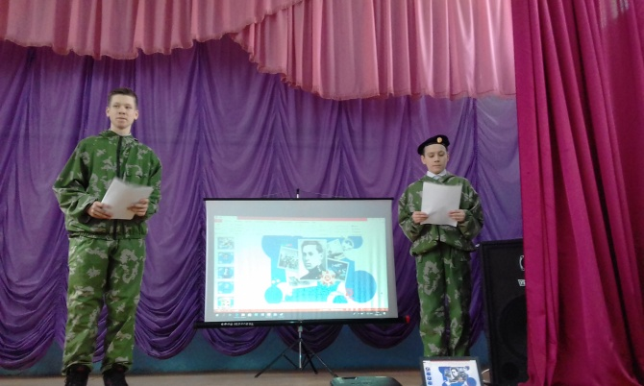
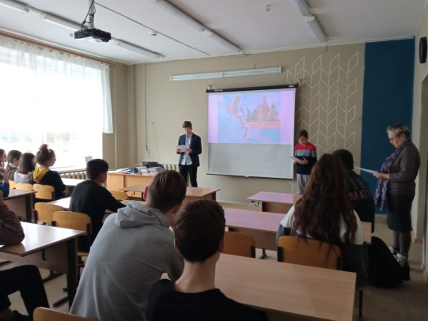
Функции центра
Реализация мероприятий по информированию и просвещению населения в
области цифровых и гуманитарных компетенций.
Информационное сопровождение учебно-воспитательной деятельности Центра, системы внеурочных мероприятий с совместным участием детей, педагогов, родительской общественности, в том числе на сайте образовательной организации и иных информационных ресурсах.
Содействие созданию и развитию общественного движения школьников, направленного на личностное развитие, социальную активность через проектную деятельность, различные программы дополнительного образования детей.

Slide 8
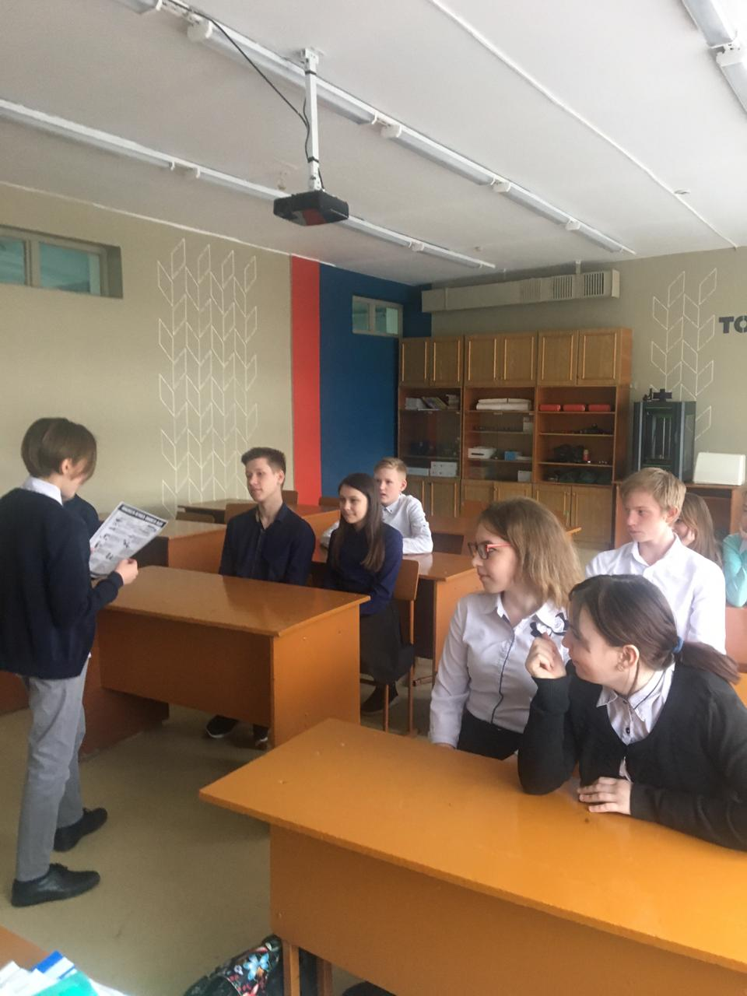
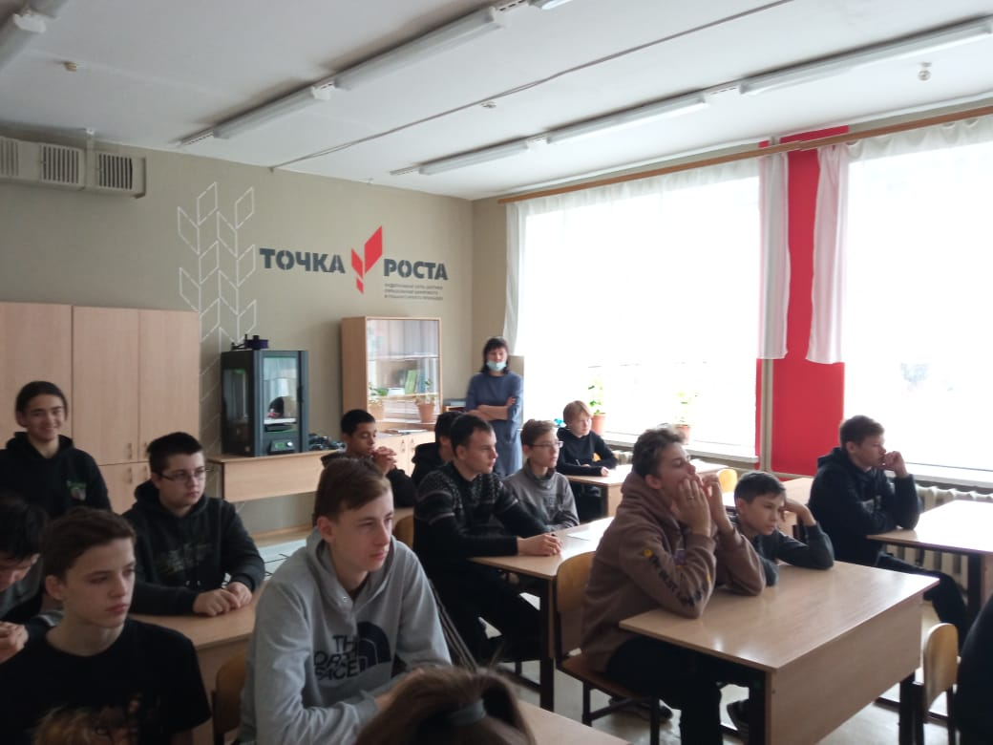
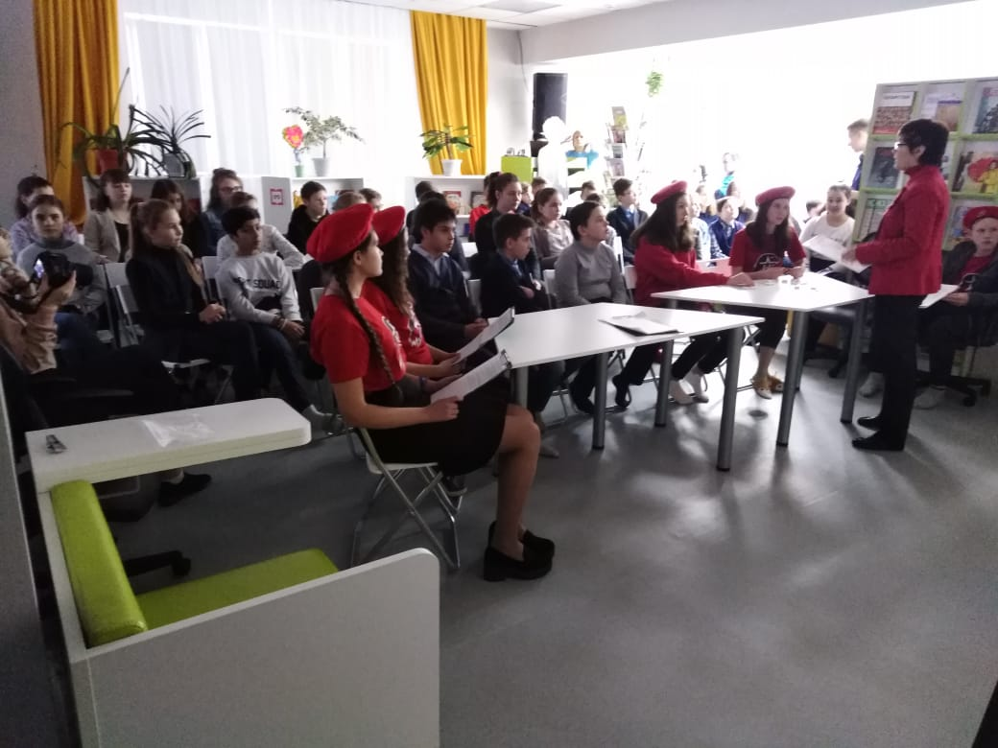
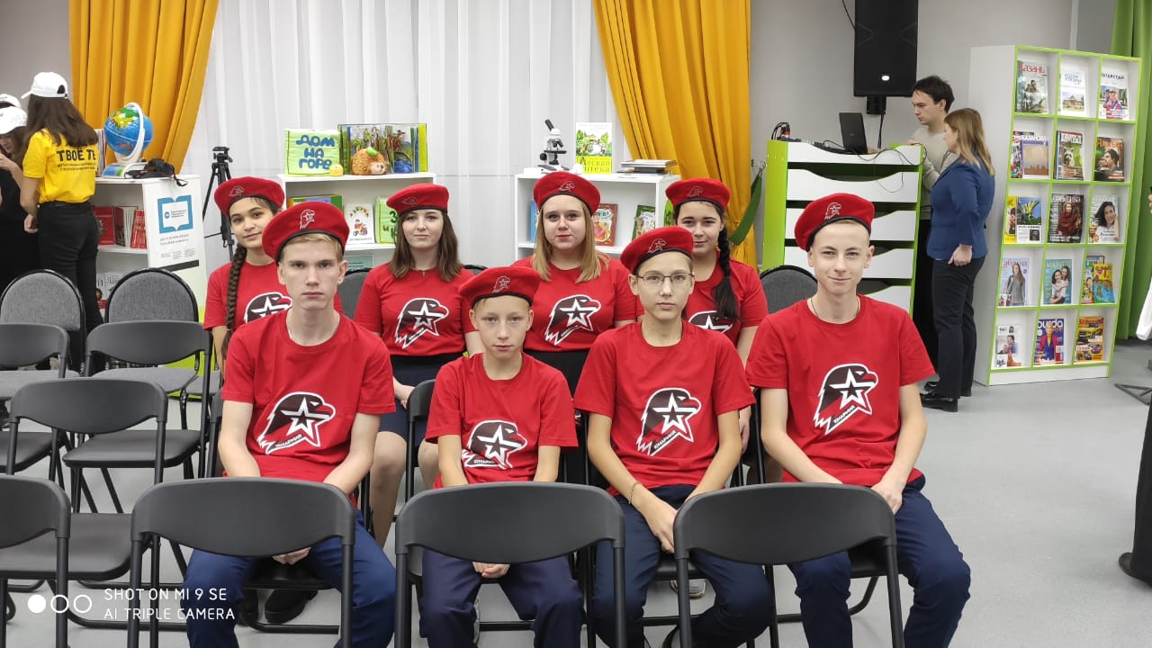
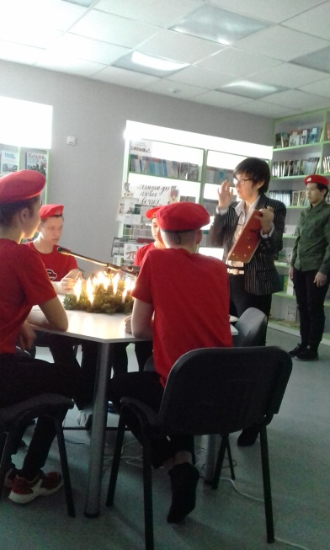
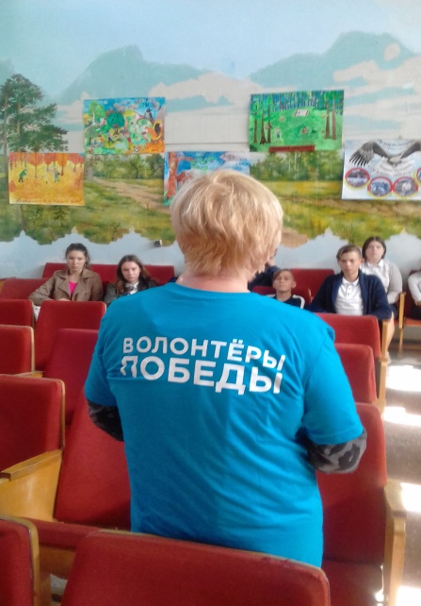
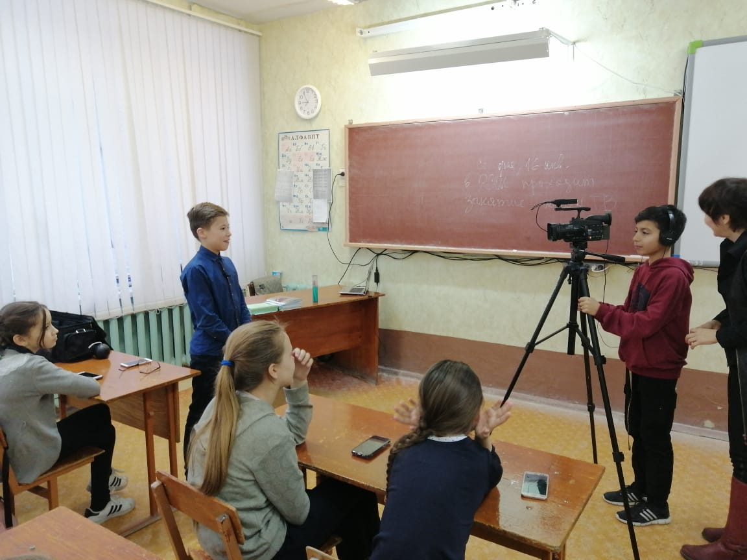

Slide 9
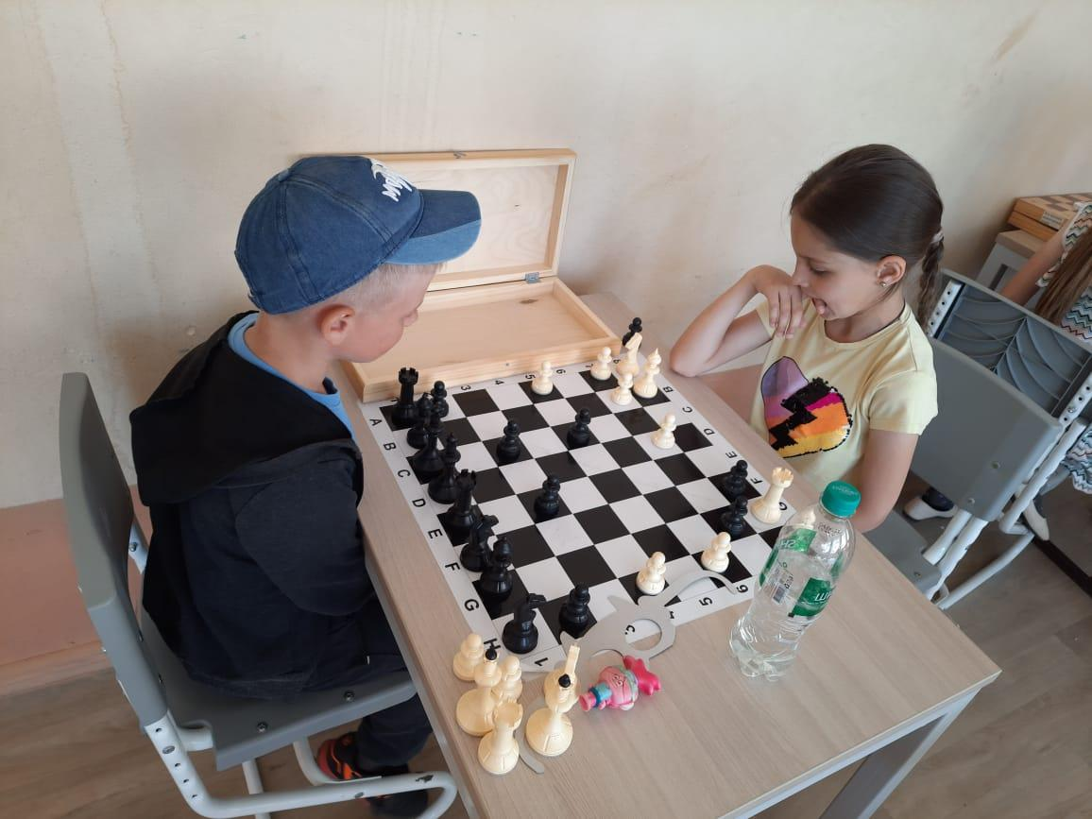
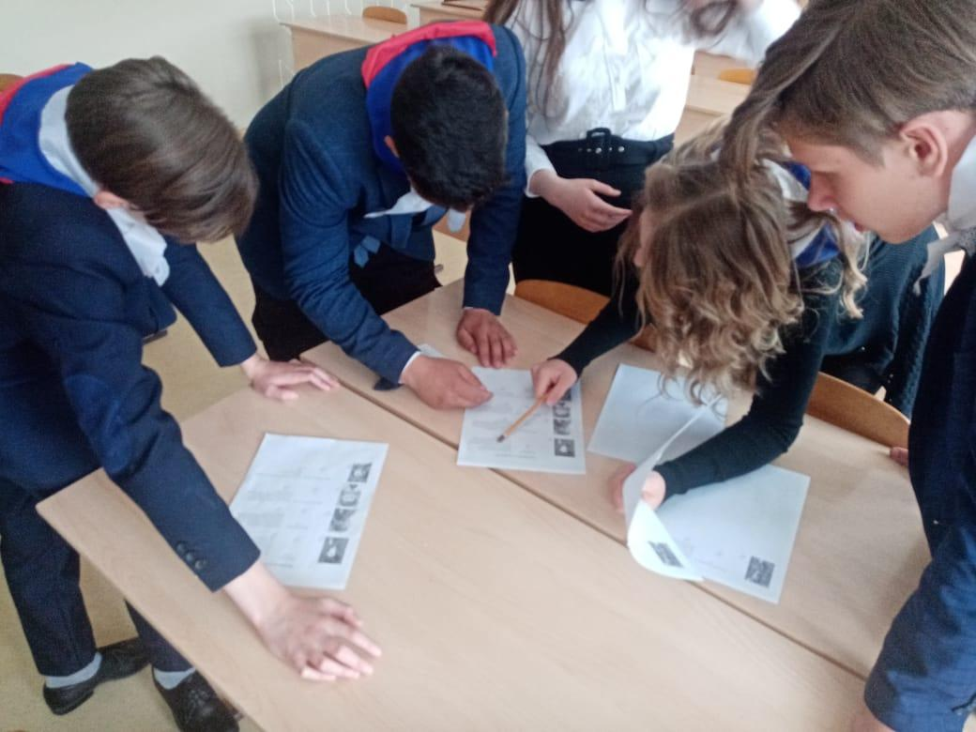
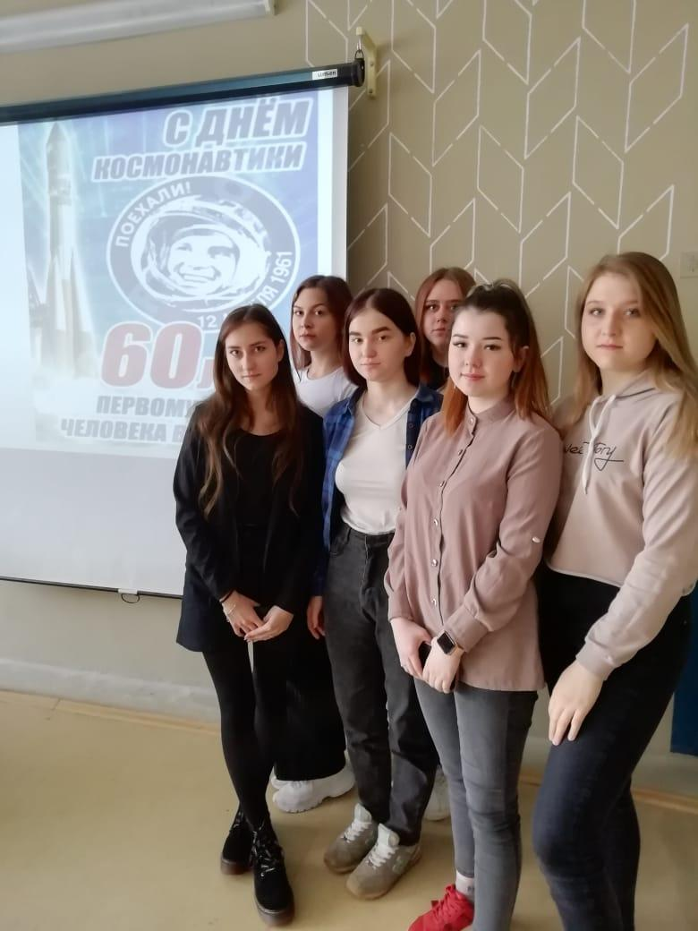
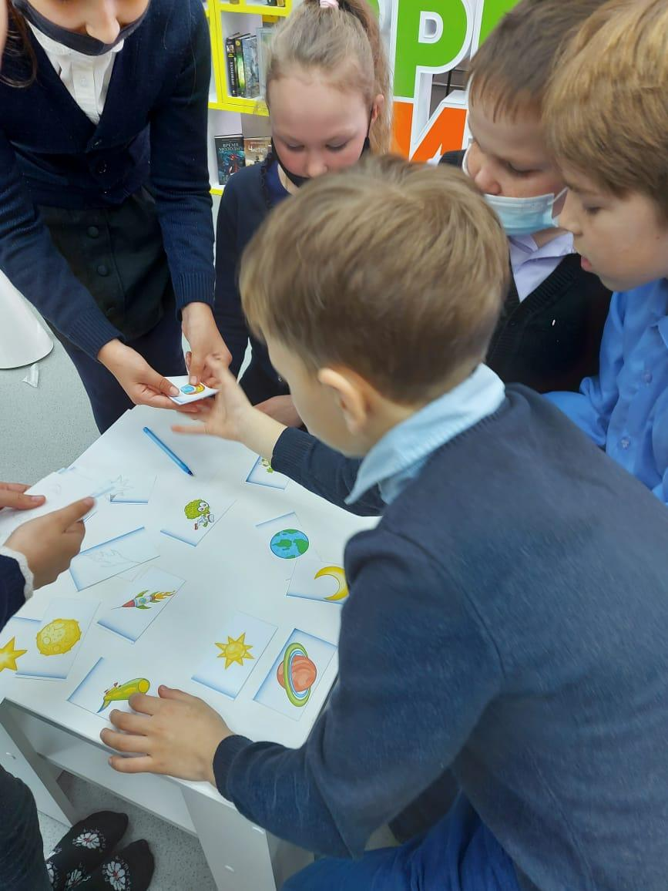
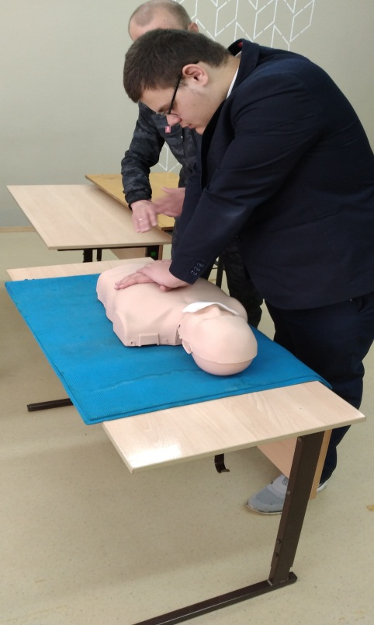
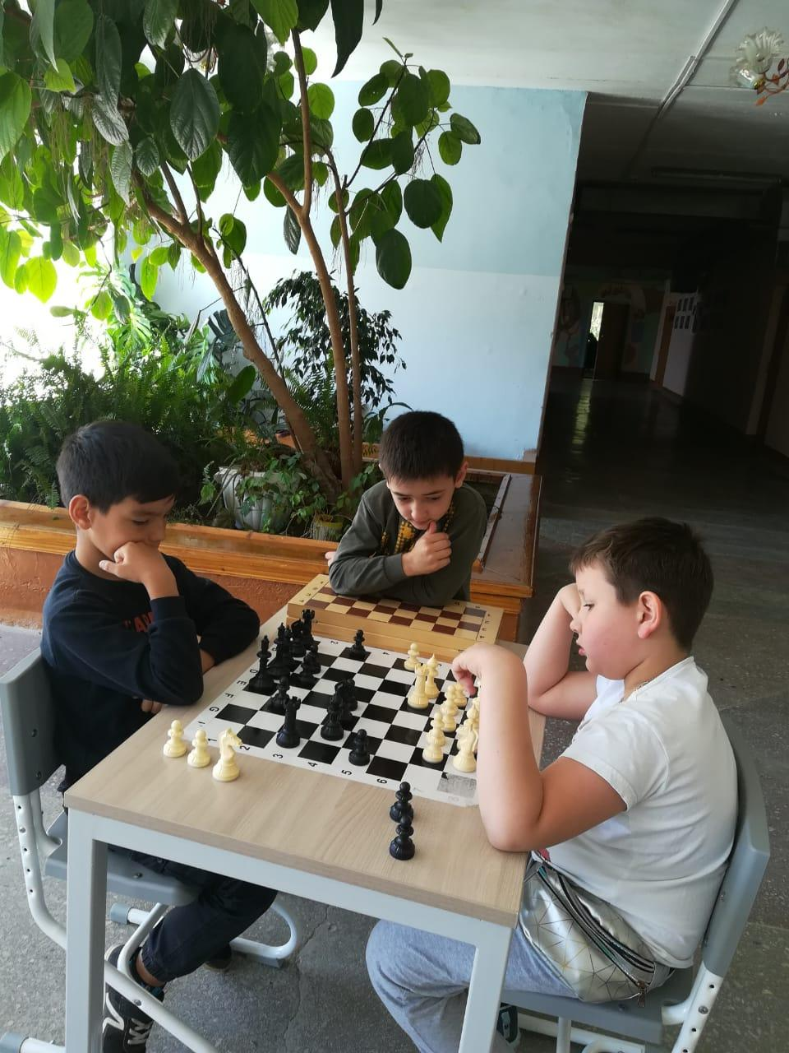

Slide 10


Slide 11


